Slide 1
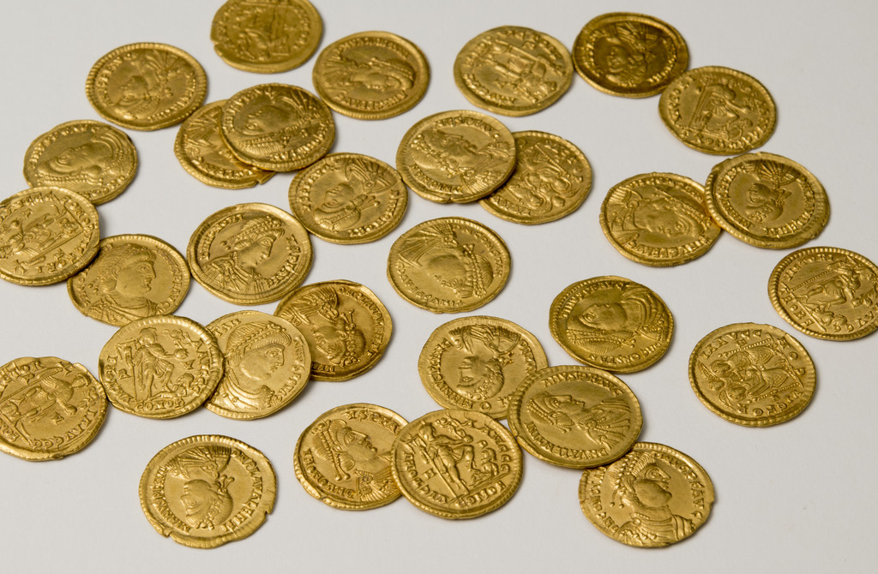

muntenverzameling

Slide 2


Rariteitenkabinet LES 6 de mooiste munten
In deze les leer je:
Over munten uit verschillende tijden
Over munten uit Arnhem
Hoe je zelf munten kunt maken
vragen
Extra uitzoek-opdrachten

Slide 3
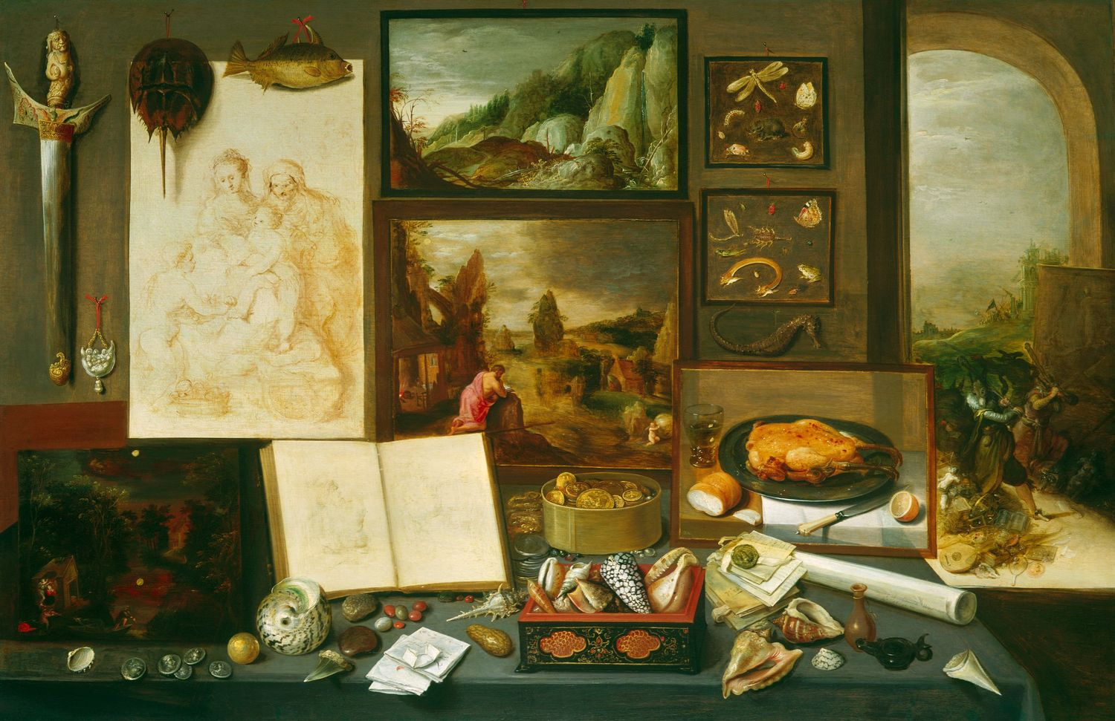
muntenverzameling
Als jij munten zou verzamelen, hoe bewaar je ze dan?

Slide 4
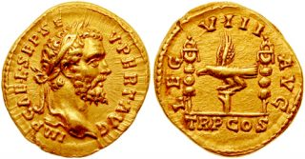
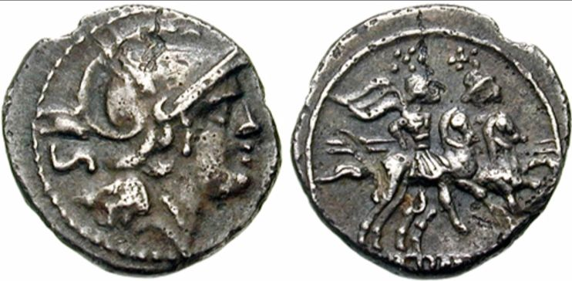
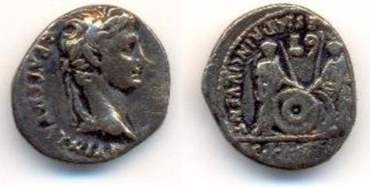
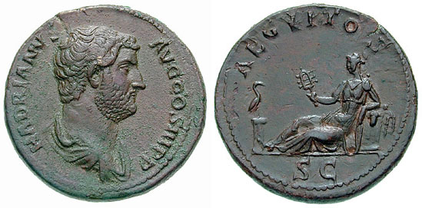
Romeinse munten
Lees meer over het
Romeinse fort in Meinerswijk
Aureus goud
Sestertius brons
Denarius zilver
As koper

Slide 5
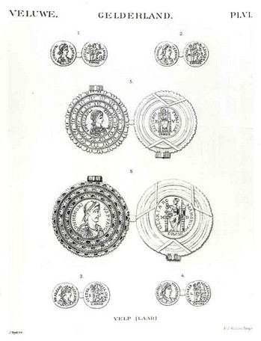
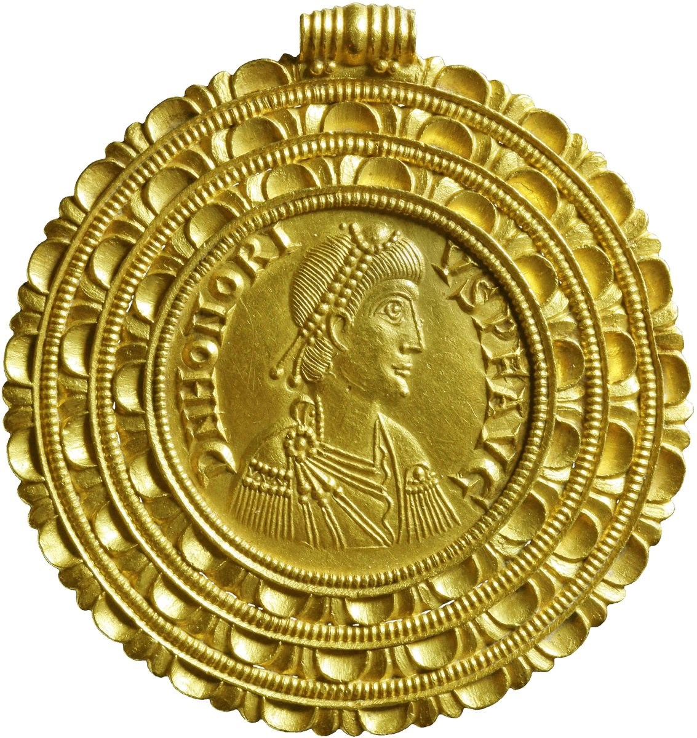
Romeinse muntschat Velp
•over een muntschat gevonden in 2018
Notes:
De mooiste muntschat ooit in Nederland gevonden? Paul Beliën, klassiek archeoloog en werkzaam als conservator van de Nationale Numismatische Collectie bij De Nederlandsche Bank, hoeft er niet lang over na te denken. Dat was in 1715. Bij Velp.
'Een tabakshandelaar liet er zijn land omspitten. En opeens was het: kloink!', vertelt Beliën.
De arbeiders geloofden hun ogen niet. Het was een muntschat. Goud, munten, sieraden, uit de laat-Romeinse tijd. 'Zoveel, dat het leek alsof ze een stuk gouden plaveisel hadden gevonden', vertelt Beliën. 'Het moeten minstens duizend gouden munten zijn geweest.’
Een goudschat
In 1715 werd bij Velp een goudschat gevonden met onder andere vier grote gouden medaillons. Twee daarvan zijn nog in Nederland, de andere twee in Parijs. Ze zijn waarschijnlijk nooit gebruikt als munten maar meteen bewerkt tot sieraden. Deze medaillons werden gemaakt om cadeau te doen aan iemand.

Slide 6
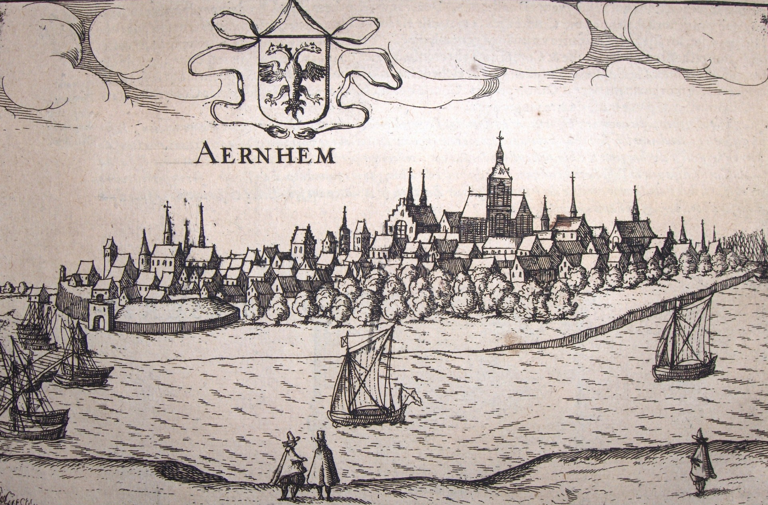
Arnhemse munten
Munterstraat

Slide 7
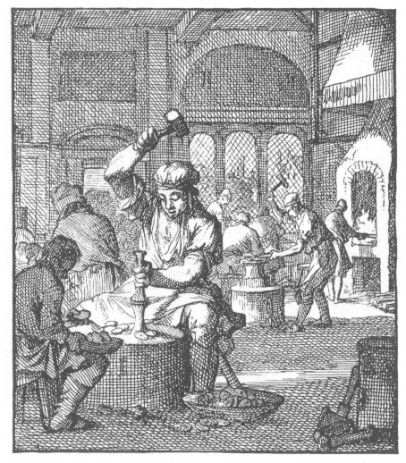
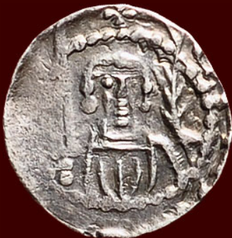
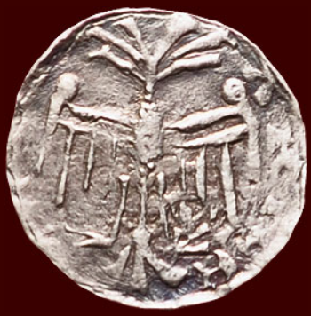
De munter
Wat betekent het spreekwoord:
ERGENS MUNT UIT SLAAN
munt uit 13e eeuw
Graaf Otto
een voordeeltje halen
geld uitgeven voordat je het hebt verdiend
een goede afspraak maken
wapen van Arnhem
Notes:
Kop of munt graaf otto gaf arnhem stadsrechten

Slide 8
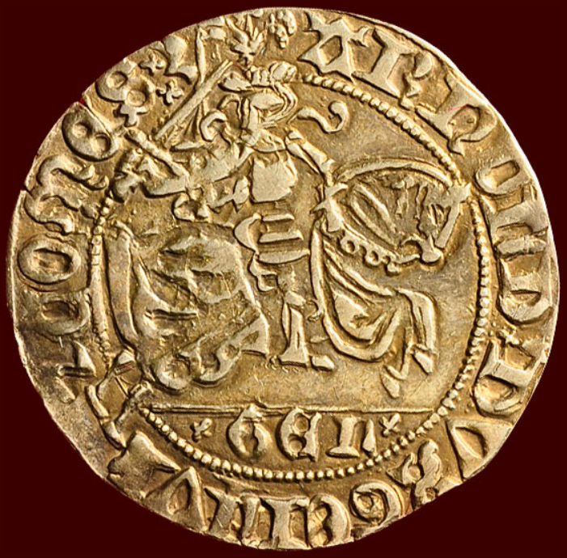
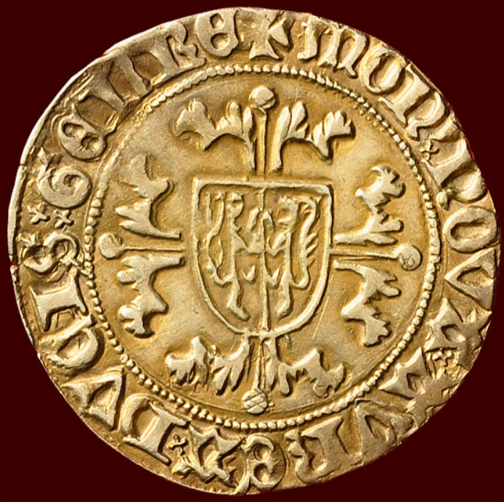
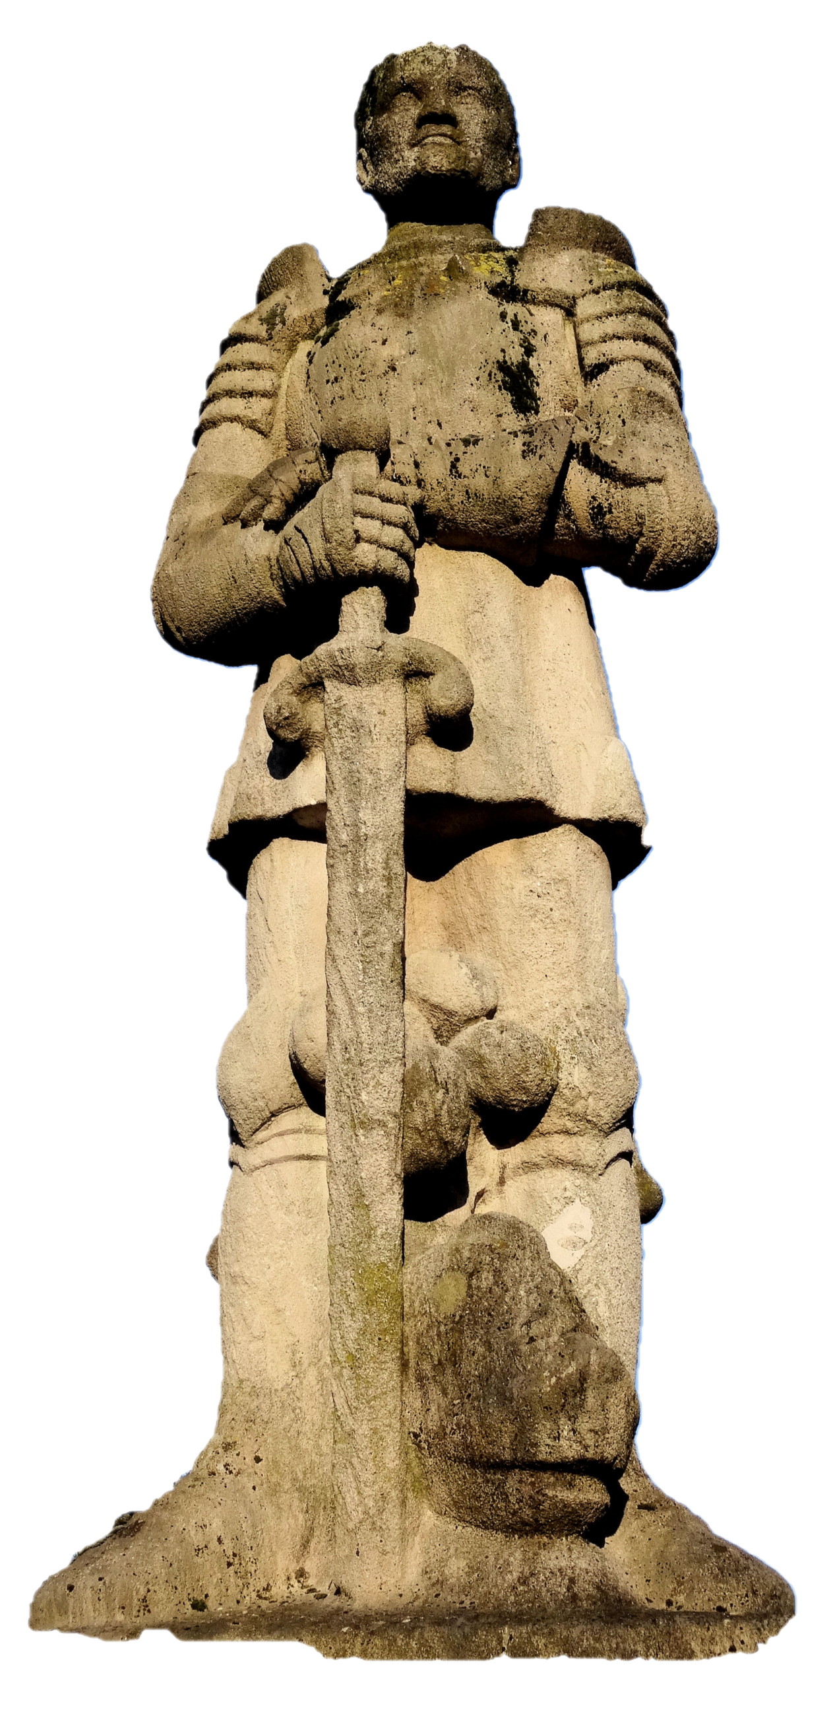
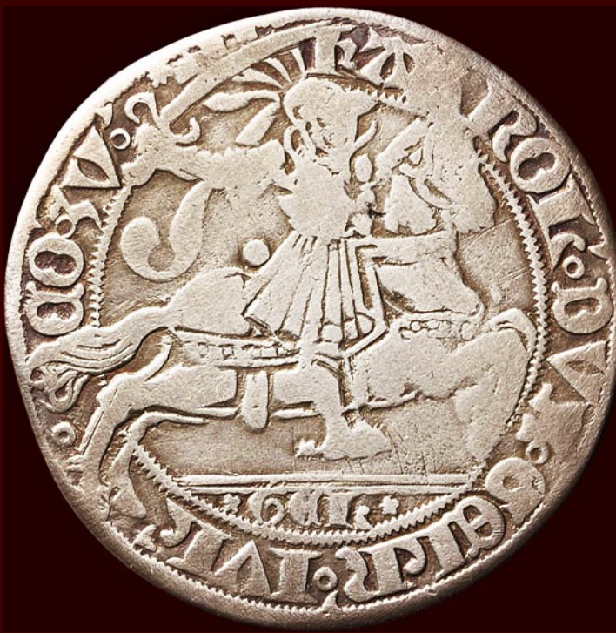
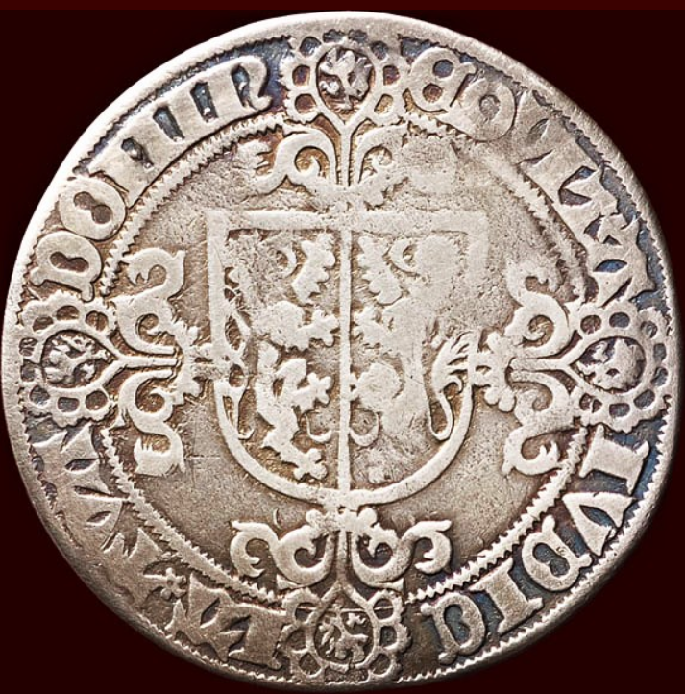
Kijk waar ik sta in de stad
munt uit 15e eeuw
Hertog Arnold van Egmont
wapen van Gelderland
munt uit 16e eeuw
Hertog Karel van Egmont
wapen van Gelderland

Slide 9
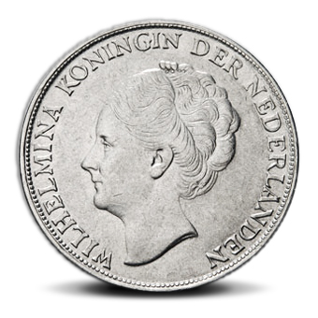
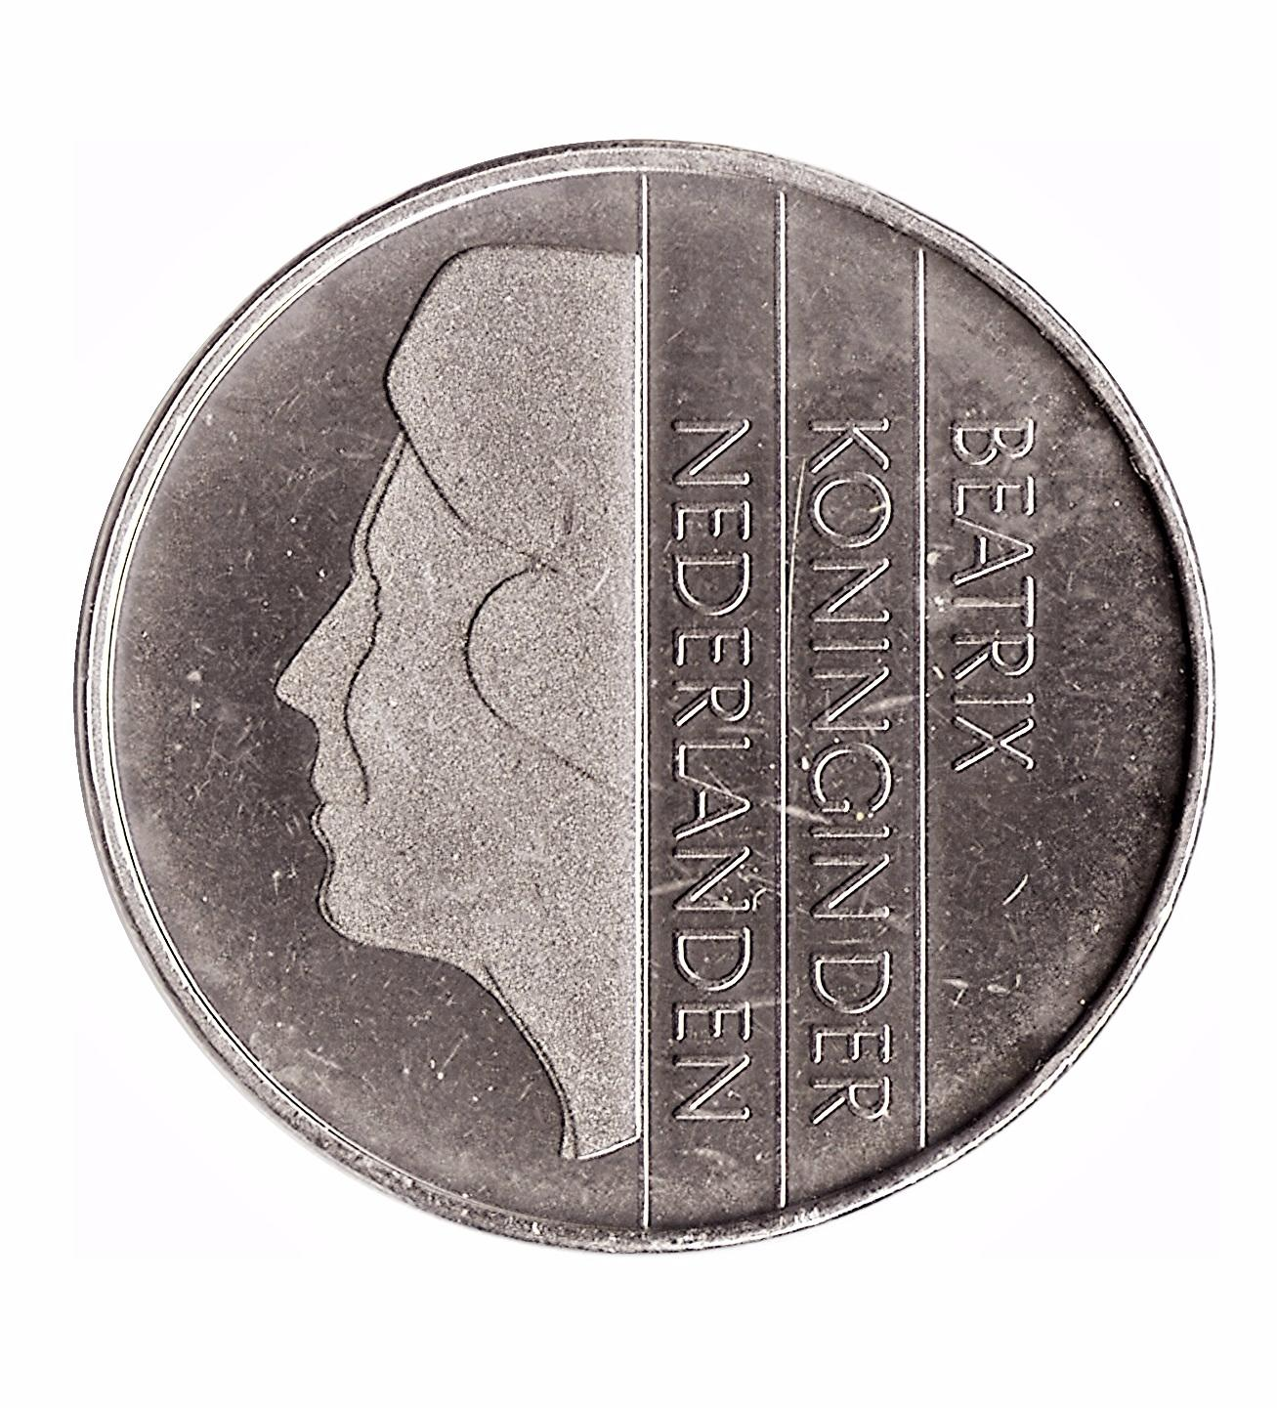
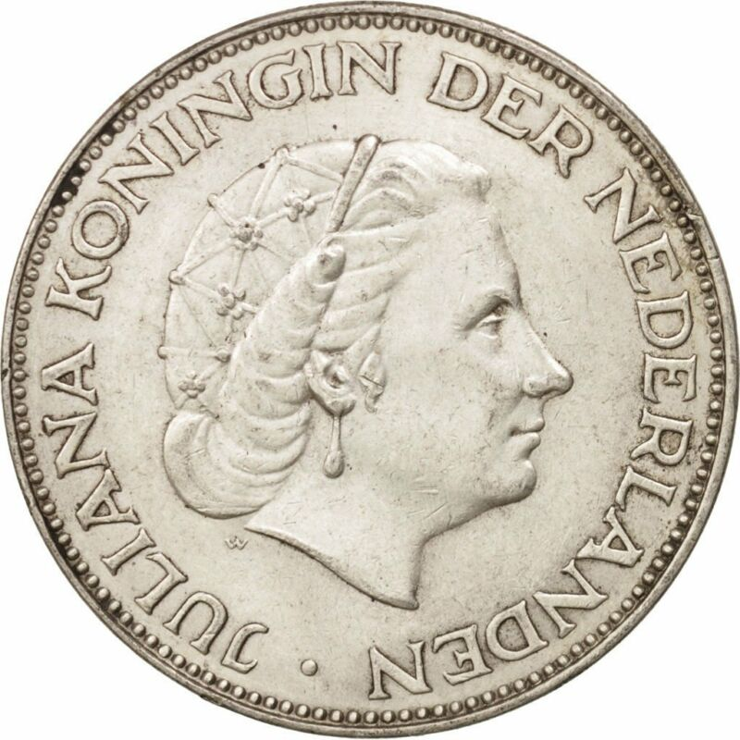
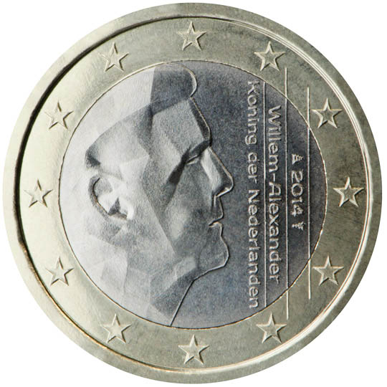
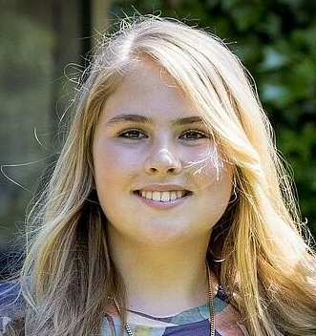
1 gulden 1848-1948 koningin Wilhelmina
Met welke munt betaalde je moeder toen ze net zo oud was als jij? En je opa?
Munten van Nederland
1 gulden 1948-1980
koningin Juliana
1 gulden 1980-2013
koningin Beatrix
1 euro 2013-
koning Willem Alexander
Over een tijdje word ik koningin en dan kom ik
ook op de euro te staan.
Welke kant kijk ik dan op?
1 euro koningin Amalia

Slide 10
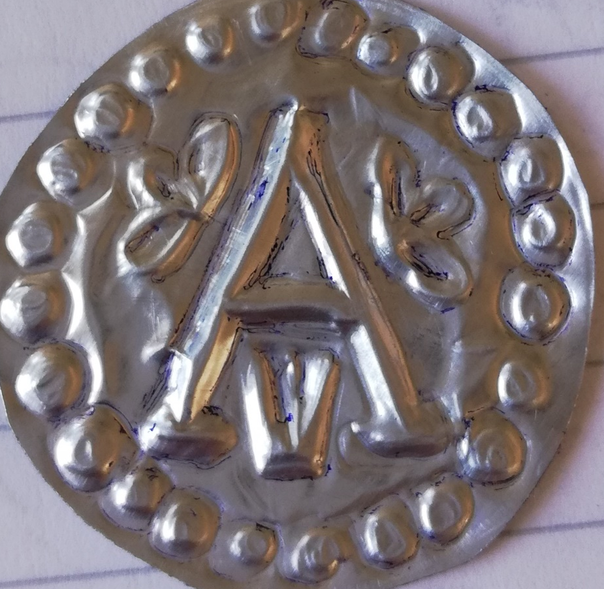
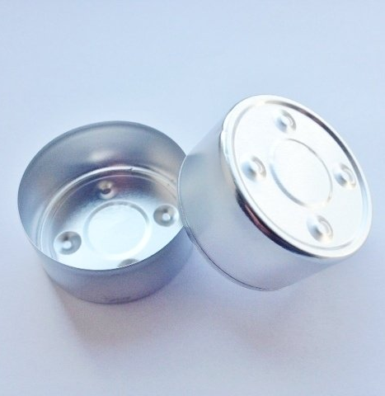
opdracht zelf munten maken
Je hebt nodig:
2 lege waxine-lichtjes
tijdschrift
balpen
schaar
lijm

Slide 11
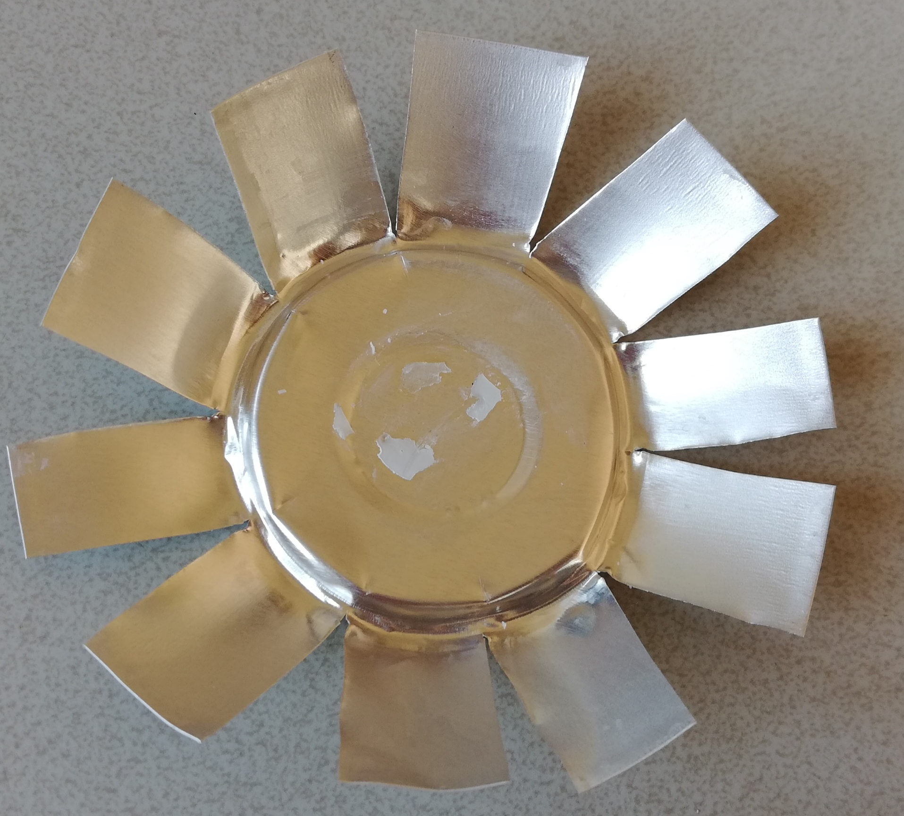
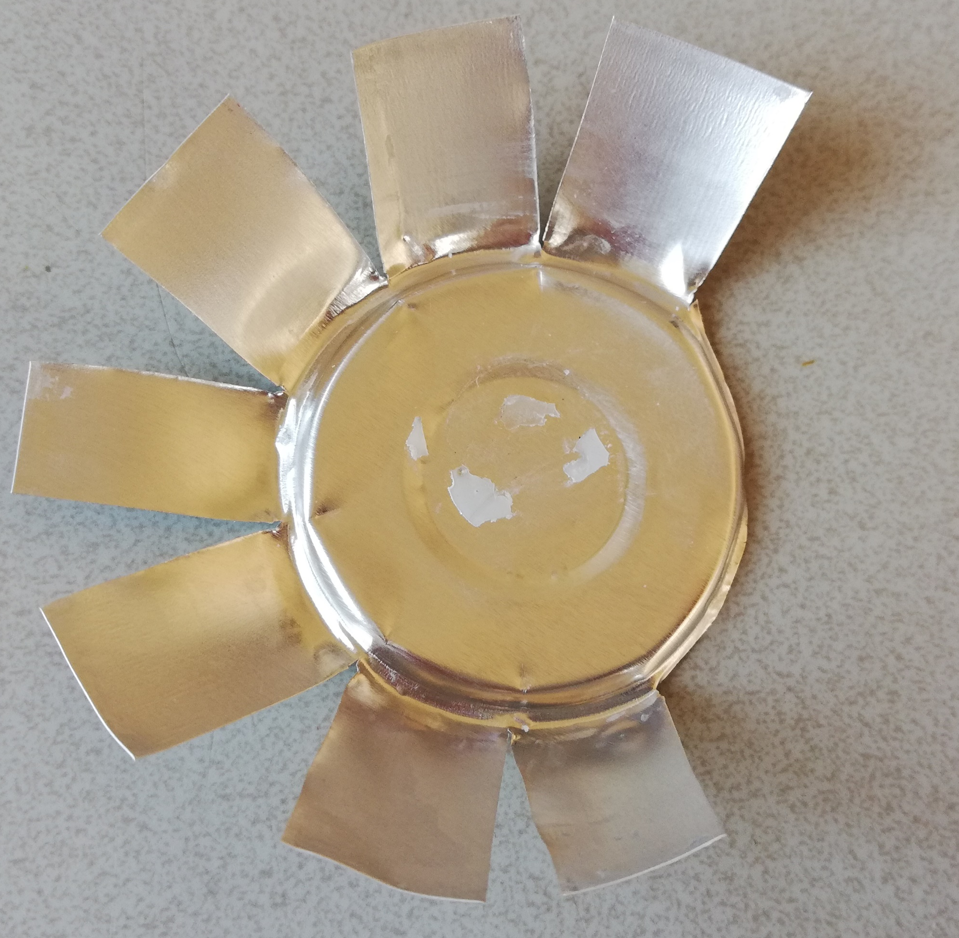
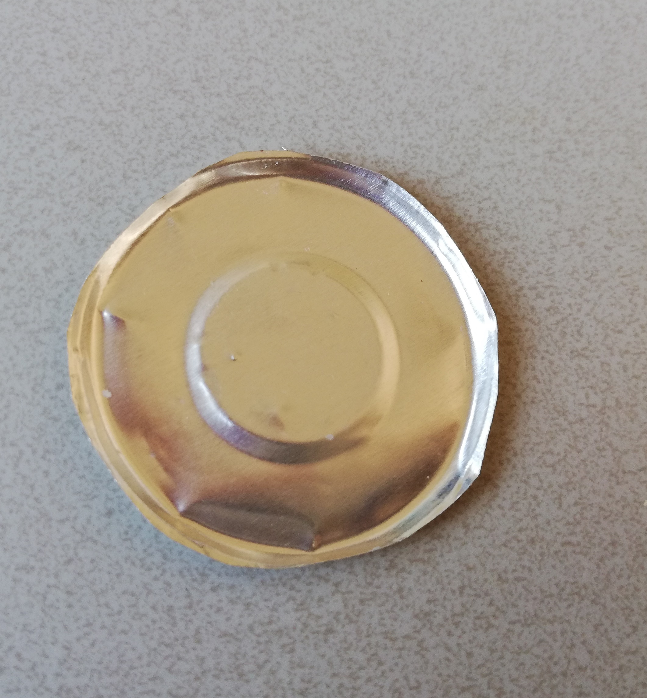
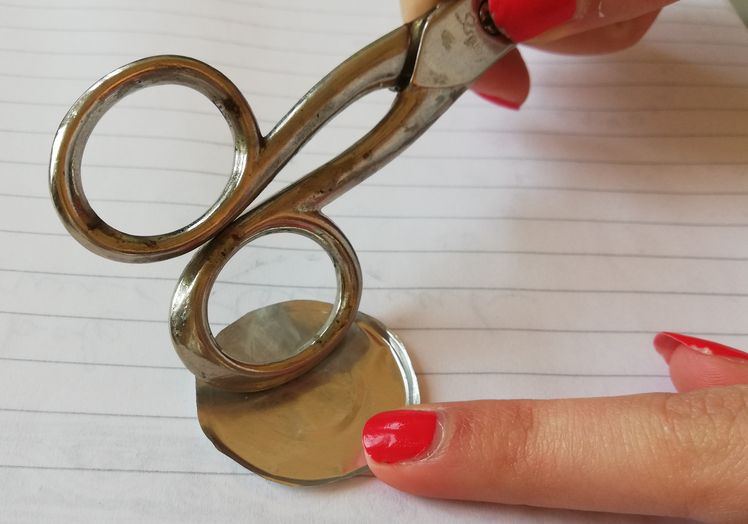
maak het bakje schoon
knip de bodem uit het bakje
leg het rondje op een tijdschrift
strijk hem glad met de
achterkant van een schaar

Slide 12
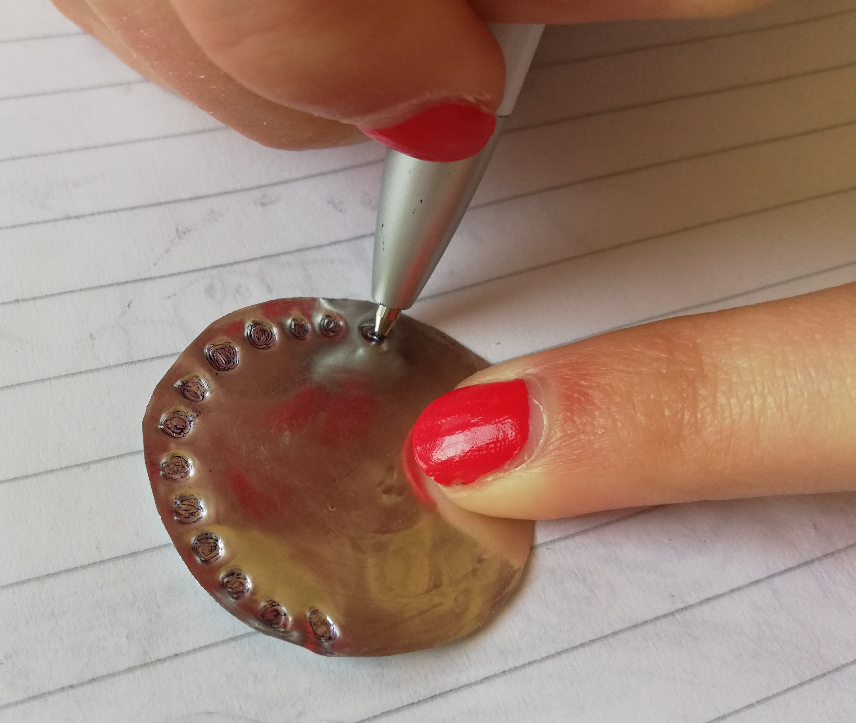
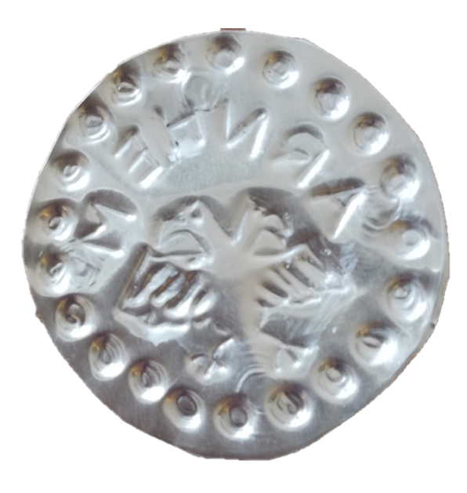
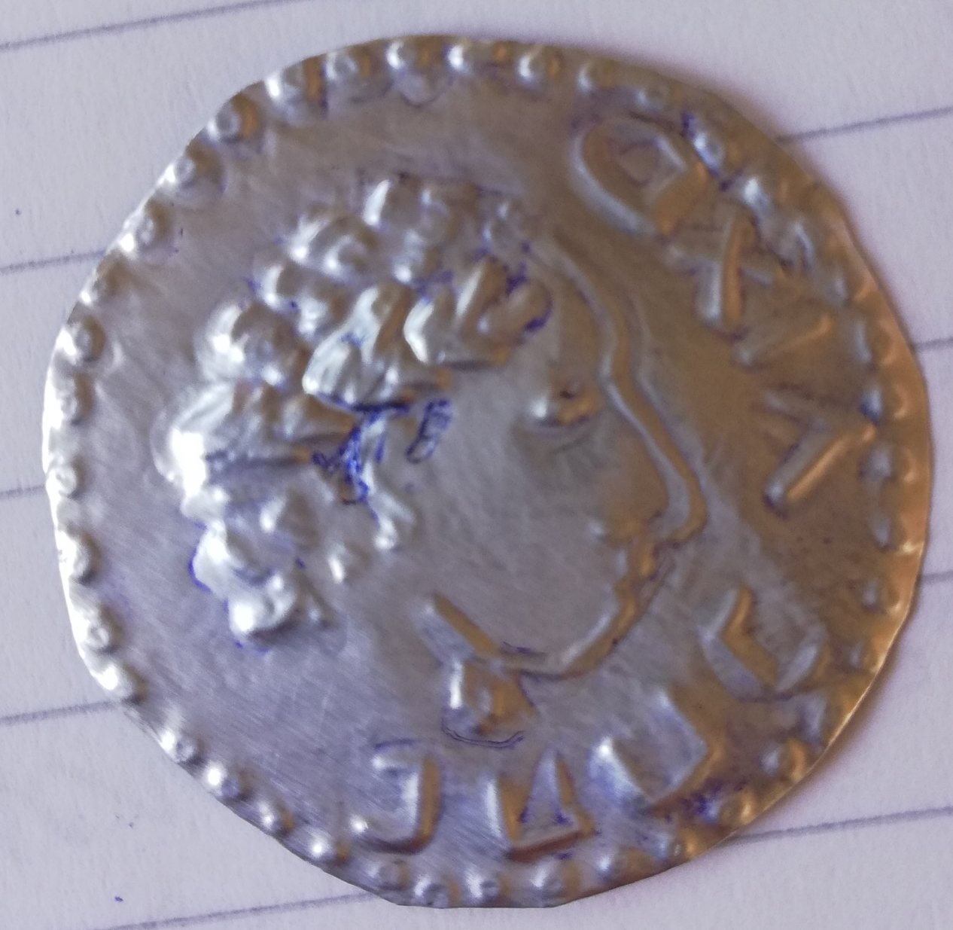
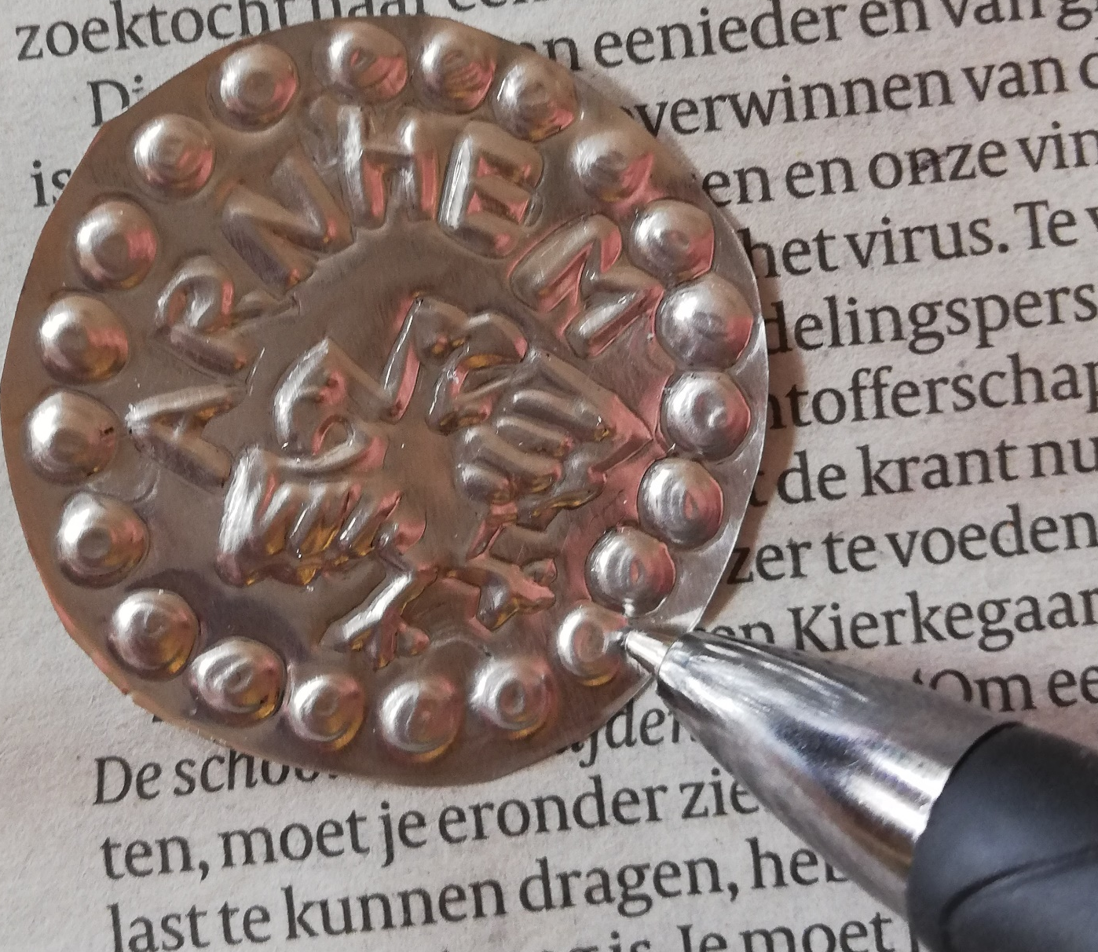
LET OP !
letters en cijfers
In spiegelbeeld
1. Teken met een gewone balpen een afbeelding op je munt
2. Draai de munt om
en trek de figuurtjes
nog een keer om
met de pen, zodat
de versiering
er mooi uit komt
4. Maak er nu nog eentje
Je hebt dan een kop-kant
en een munt-kant

Slide 13

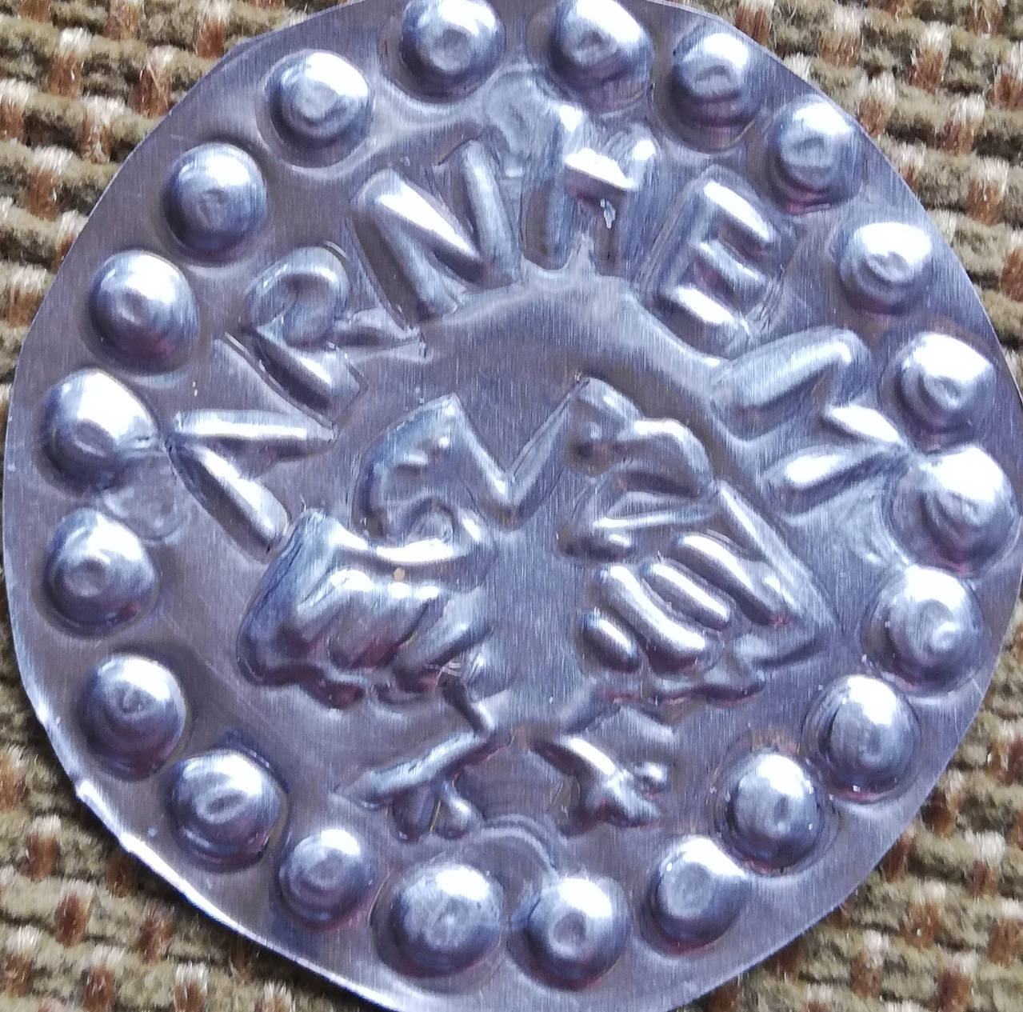
Plak de munten op karton of in een doosje en schrijf eronder
uit welk jaar ze komen
waar je ze hebt gevonden
zilveren munt uit 1350
gevonden in Arnhem noord

Slide 14
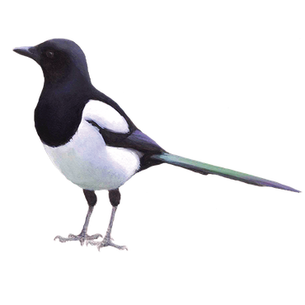
keuze opdracht Bling-bling
Zoek net als een ekster naar glinsterende dingen:
bijvoorbeeld mooie stukjes glas, kralen, goudkleurige knoopjes en glimmende papiertjes
Maak een speciale plek waar je je bling-bling-verzameling kunt laten zien.
I BLING BLING

Slide 15
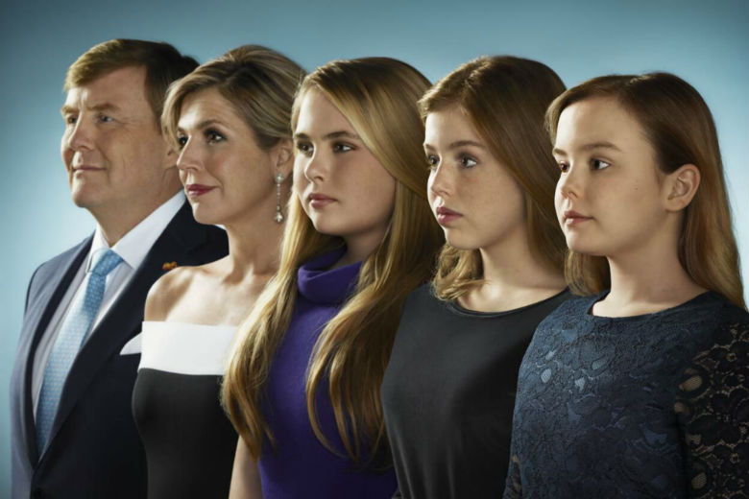
antwoorden
ERGENS MUNT UIT SLAAN = A. een voordeeltje halen
Prinses Amalia zal naar LINKS gaan kijken.
De nieuwe koning of koningin kijkt steeds de andere
richting op als de vorige.

